Slide 1

Información estadística
Área de Salud Laboral
2024
Vicerrectoría de Administración
Programa Desarrollo de Recursos Humanos
Área de Salud Laboral

Slide 2

Entrega de mobiliario y accesorios con características ergonómicas (2024)

Slide 3

Distribución de mobiliario y accesorios con características ergonómicas
Se realizó entrega de mobiliario y accesorios con características ergonómicas en 68 centros de trabajo.
Se logró la mejora de 287 puestos de trabajo.
Inversión de ₡32 320 252,8.

Slide 4
Cantidad de mobiliario y accesorios con características ergonómicas entregados por unidad ejecutora

Slide 5


Distribución de mobiliario y accesorios con características ergonómicas según sexo
Intervención de 193 puestos ocupados por mujeres y 94 ocupados por hombres.
  67% de los puestos eran ocupados por mujeres
  33% de los puestos eran ocupados por hombres

Slide 6
Detalle de equipos y accesorios con características ergonómicas entregados

Slide 7
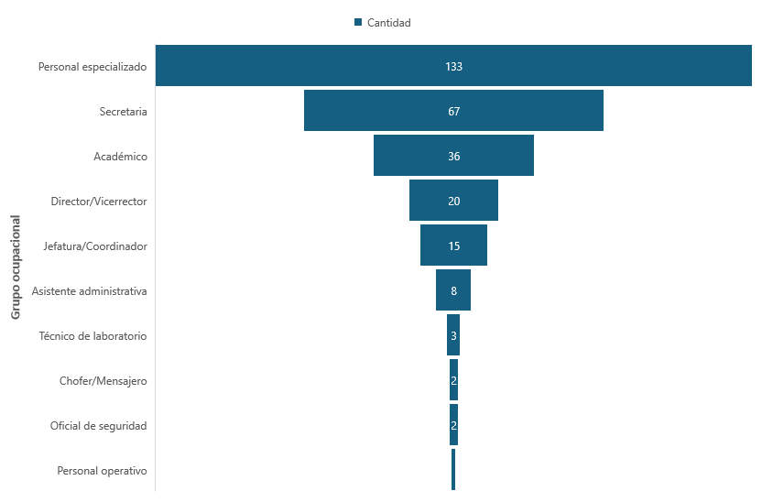
Detalle de equipos y accesorios con características ergonómicas entregado por grupo ocupacional
Silla tipo cajero para el
Control de ingreso en BJGM

Slide 8
Riesgos del trabajo de enero a octubre 2024

Slide 9
Detalle de casos de accidentes y enfermedades (enero-octubre)
En el año 2024 se reportaron en total 116 eventos al INS.
(corte al 31 de octubre)

Slide 10

Detalle de accidentes y enfermedades reportados por unidad ejecutora.
ACCIDENTES LABORALES | TOTAL
FACULTAD DE CIENCIAS DE LA TIERRA Y EL MAR | 17
VICERRECTORÍA DE ADMINISTRACIÓN | 15
FACULTAD DE CIENCIAS DE LA SALUD | 8
SEDE REGIÓN CHOROTEGA | 6
FACULTAD DE CIENCIAS EXACTAS Y NATURALES | 5
SEDE REGIÓN BRUNCA | 4
CENTRO DE INVESTIGACIÓN, DOCENCIA Y EXTENSIÓN ARTÍSTICA | 4
VICERRECTORÍA DE VIDA ESTUDIANTIL | 4
RECTORÍA | 4
CENTRO DE INVESTIGACIÓN, DOCENCIA Y EDUCACIÓN | 2
FACULTAD DE CIENCIAS SOCIALES | 1
VICERRECTORÍA DE DOCENCIA | 1
CENTRO DE ESTUDIOS GENERALES | 1
VICERRECTORÍA DE INVESTIGACIÓN | 1
FACULTAD DE FILOSOFÍA Y LETRAS | 1
ACCIDENTES EN TRAYECTO | TOTAL
VICERRECTORÍA DE ADMINISTRACIÓN | 8
VICERRECTORÍA DE INVESTIGACIÓN | 5
FACULTAD DE CIENCIAS EXACTAS Y NATURALES | 5
FACULTAD DE CIENCIAS DE LA TIERRA Y EL MAR | 3
VICERRECTORIA DE VIDA ESTUDIANTIL | 3
SEDE REGIÓN CHOROTEGA | 3
CENTRO DE INVESTIGACIÓN, DOCENCIA Y EXTENSIÓN ARTÍSTICA | 2
VICERRECTORIA DE DOCENCIA | 1
CENTRO DE INVESTIGACIÓN, DOCENCIA Y EDUCACIÓN | 1
FACULTAD DE CIENCIAS SOCIALES | 1
FACULTAD DE CIENCIAS DE LA SALUD | 1
FACULTAD DE FILOSOFÍA Y LETRAS | 1
ENFERMEDAD LABORALES | TOTAL
RECTORIA | 2
FACULTAD DE CIENCIAS DE LA SALUD | 1
FACULTAD DE CIENCIAS DE LA TIERRA Y EL MAR | 1
FACULTAD DE CIENCIAS SOCIALES | 1
FACULTAD DE CIENCIAS EXACTAS Y NATURALES | 1
VICERRECTORÍA DE ADMINISTRACIÓN | 1
SEDE REGION BRUNCA | 1
TOTAL 08
TOTAL 34
TOTAL 74

Slide 11
Cantidad total de eventos reportados por unidad ejecutora.

Slide 12
Detalle de accidentes y enfermedades reportadas por grupo ocupacional
ACCIDENTES LABORALES
TRABAJADORES OPERATIVOS MANUALES | 17
TRABAJADORES OPERATIVOS ESPECIALIZADOS | 15
ACADEMICO | 13
CONSERJES | 9
ASISTENTES ADMINISTRATIVOS Y COORDINADORES (MANDO MEDIOS) | 6
OFICIALES DE SEGURIDAD | 6
SECRETARIA | 6
DIRECTORES | 1
ASISTENTES DE LABORATORIO | 1
CHOFERES Y MENSAJEROS | 0
ACCIDENTES EN TRAYECTO
SECRETARIA | 9
TRABAJADORES OPERATIVOS ESPECIALIZADOS | 9
CONSERJES | 6
ACADEMICO | 3
OFICIALES DE SEGURIDAD | 2
TRABAJADORES OPERATIVOS MANUALES | 3
ASISTENTES ADMINISTRATIVOS Y COORDINADORES (MANDO MEDIOS) | 2
CHOFERES Y MENSAJEROS | 0
DIRECTORES | 0
ASISTENTES DE LABORATORIO | 0
ENFERMEDADES LABORALES
TRABAJADORES OPERATIVOS ESPECIALIZADOS | 4
DIRECTORES | 2
TRABAJADORES OPERATIVOS MANUALES | 1
OFICIALES DE SEGURIDAD | 1
SECRETARIA | 0
ACADEMICO | 0
CHOFERES Y MENSAJEROS | 0
ASISTENTES ADMINISTRATIVOS Y COORDINADORES (MANDO MEDIOS) | 0
CONSERJES | 0
ASISTENTES DE LABORATORIO | 0
TOTAL 74
TOTAL 34
TOTAL 08

Slide 13
Cantidad total de eventos reportados por grupo ocupacional.

Slide 14
Cantidad de días perdidos por incapacidad (RT, enero-octubre)
Equivalen a 5,6 años calendario

Slide 15
Entrega de equipo de protección personal

Slide 16


Solicitudes de equipo de protección personal según sexo
Se atendieron 771 solicitudes (318 mujeres y 453 hombres)
La mayor parte se entregó a personal que se desempeña en tareas de mantenimiento y seguridad

Slide 17
Cantidad de solicitudes de equipo de protección personal según grupo ocupacional
Los conserjes ocupan el grupo ocupacional con el mayor número de solicitudes (301) lo que equivale al 39% del total (771). Esta alta proporción puede ser indicativa de la exposición a condiciones que requieren EPP, particularmente en las tareas de limpieza para la protección de las manos, ojos y sistema respiratorio.

Slide 18
Cantidad de entregas de equipo de protección personal por unidad ejecutora
Se entregó equipo en 94 centros de trabajo. De estos, la mayor cantidad de solicitudes corresponden a centros de trabajo adscritos a la Vicerrectoría de Administración.

Slide 19
Cantidad total de extintores a los que se les realizó mantenimiento

Slide 20
Antecedentes de la contratación del mantenimiento y recarga de extintores
El contrato venció en mayo 2024.
Se inició con la nueva contratación en julio 2023.
Para minimizar el impacto se coordinaron las recargas a partir del 15 de enero, avanzando un 70% del total de centros de trabajo (86)
Por temas administrativos, se suspendió dicho servicio la semana del 12 de abril para procesar los datos y dar seguimiento al trámite de facturación. Este último punto, con el apoyo de las compañeras de la Dirección.
El 4 de noviembre de 2024 se procesa en SIGESA la orden de inicio y se remite oficio correspondiente a la Proveeduría Institucional.

Slide 21
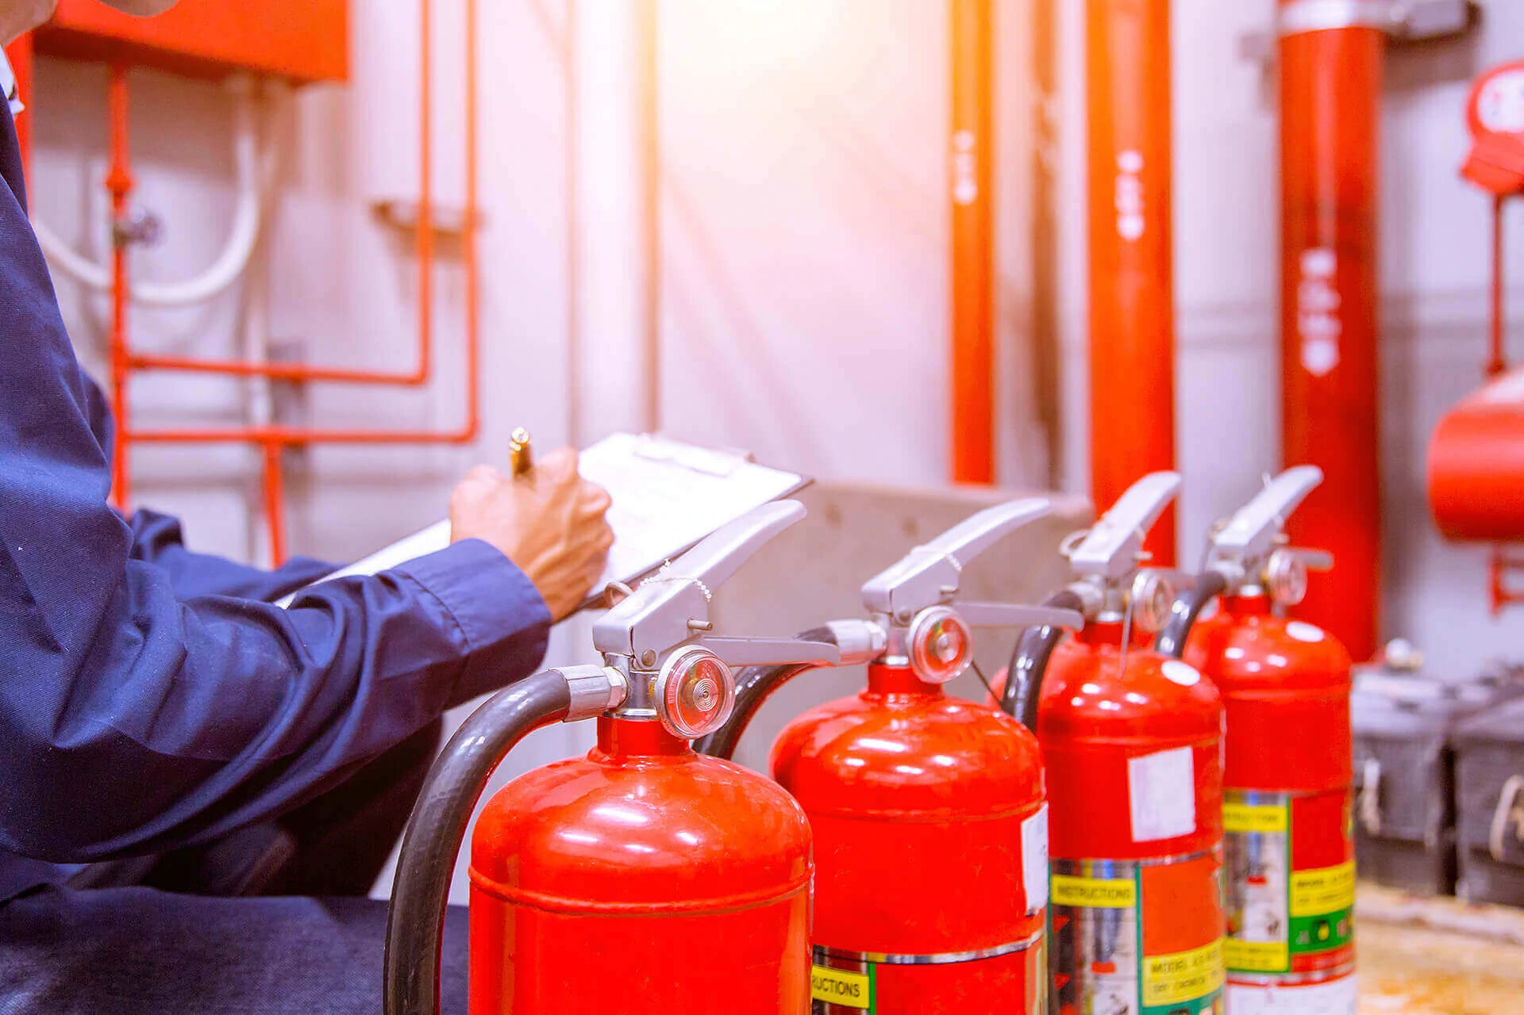

Cantidad de extintores que recibieron mantenimiento (revisión o recarga)
Se logró abarcar 60 centros de trabajo (un 70%), incluyendo sedes regionales

Slide 22

Mantenimiento de extintores
290 extintores pendientes de mantenimiento
1143 extintores con mantenimiento
80% del total de extintores recibieron mantenimiento a pesar del vencimiento del contrato

